Slide 1
Benchmarking
Michał Hejduk

Slide 2
Plan
Benchmarking?
„Naiwne” podeście + przykłady
Customowe podejście
BenchmarkDotNet
Podsumowanie

Slide 3
Benchmarking vs profiling
Mierzy czas wykonania fragmentu kodu Zwraca liczbę (sekundy, operacje na sekundę) lub więcej informacji o czasie Służy do porównywania wydajności różnych algorytmów, fragmentów kodu; kodu na różnych maszynach, różnych frameworków „Jak optymalizować” | Zrozumienie/poznanie zachowania programu, nie porównania Rezultat to np. tabela z czasem wykonania per funkcja „Gdzie optymalizować”

Slide 4
Jak mierzyć czas wykonania kodu?

Slide 5


Slide 6
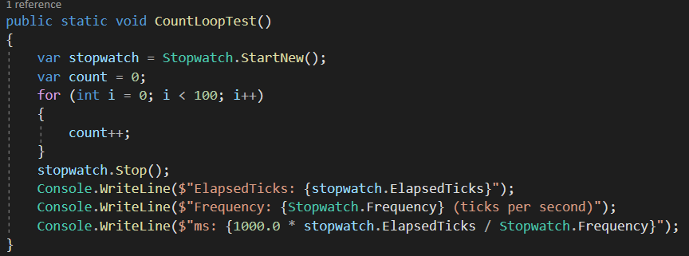
Stopwatch użycie

Slide 7
Problemy:
Brak powtarzalności
Cold start (#JIT)
Narzut Debuggera
Debug vs Release
Wpływ Garbage Collectora

Slide 8
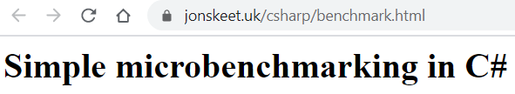
„People ask the fastest way of doing something. The first thing I believe it's important to realise is that unless you know that that task is causing a bottleneck in your real application, it's probably not worth working out what the truly fastest way of doing it is. Instead, write the clearest code which does the job”
„I've always enjoyed a bit of microbenchmarking. For proper application-wide benchmarking, you should be using a decent profiler etc, worrying about all kinds of different aspects of performance. A server-side app, for instance, should worry about latency as well as total throughput, and of course scalability and reliability.”

Slide 9
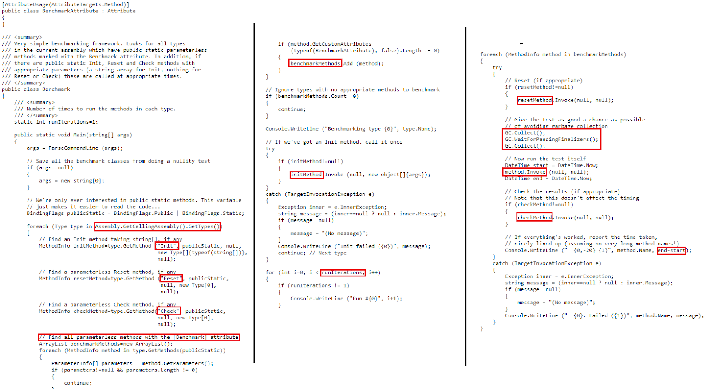
Benchmark.cs

Slide 10
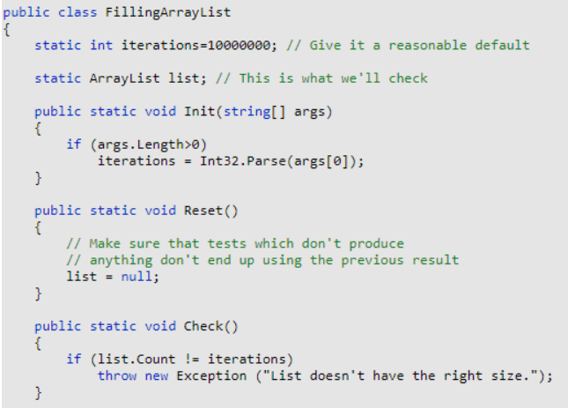
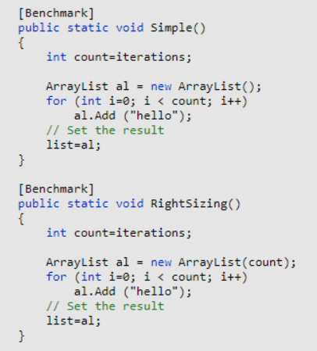
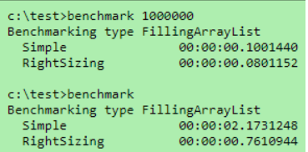

Slide 11
A może biblioteka do Benchmarkingu już istnieje?

Slide 12


Slide 13
Methods into benchmarks
Reproducible measurement experiments
Protect from popular benchmarking mistakes
It's no harder than writing unit tests!

Slide 14

Adopted by more than 3800 projects
For example: .NET Runtime (.NET Core runtime and libraries)
…and others:
Roslyn (C# and Visual Basic compiler), Mono, ASP.NET Core, ML.NET, Entity Framework Core, SignalR, F#, Orleans, Newtonsoft.Json, Elasticsearch.Net, Dapper, Expecto, Accord.NET, ImageSharp, RavenDB, NodaTime, Jint, NServiceBus, Serilog, Autofac, Npgsql, Avalonia, ReactiveUI, SharpZipLib, LiteDB, GraphQL for .NET, MediatR, TensorFlow.NET, Apache Thrift
mTab?
On GitHub, you can find 3000+ issues, 1800+ commits, and 500,000+ files that involve BenchmarkDotNet.

Slide 15
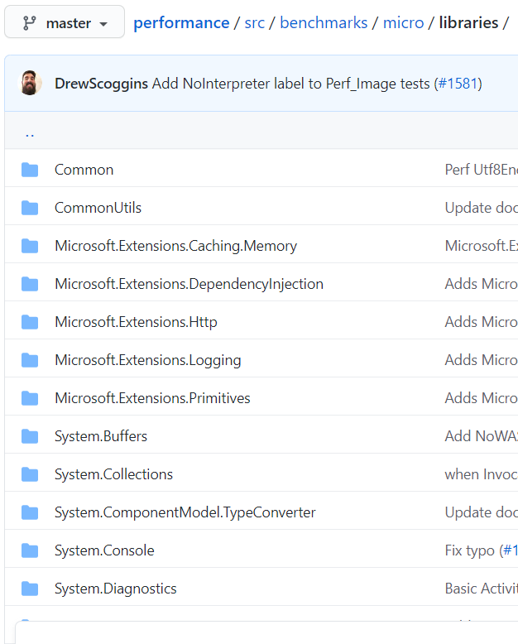
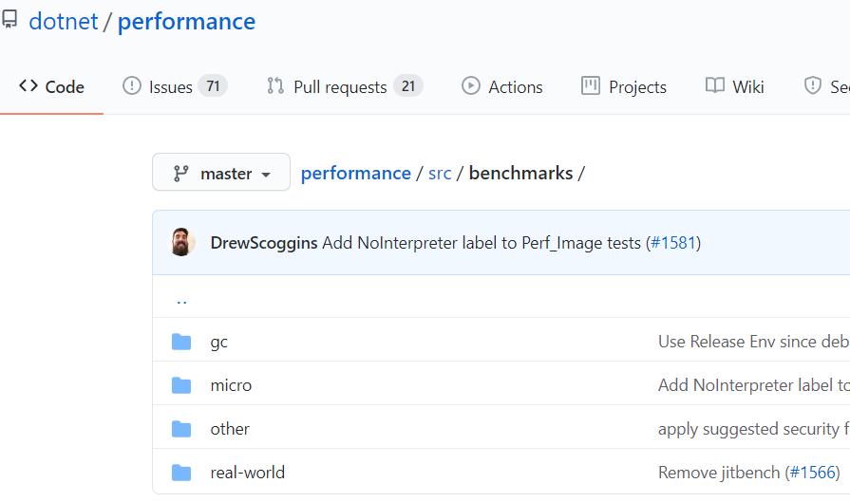

Slide 16
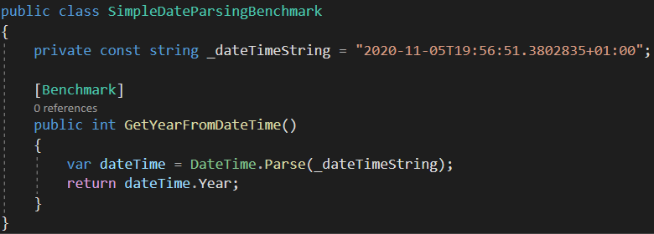

Prosty benchmark

Slide 17
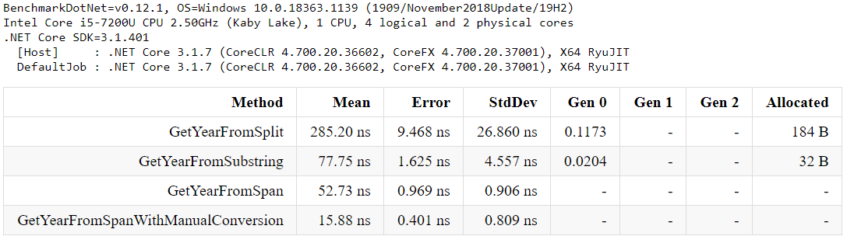
Różne opcje implementacji GetYear

Slide 18
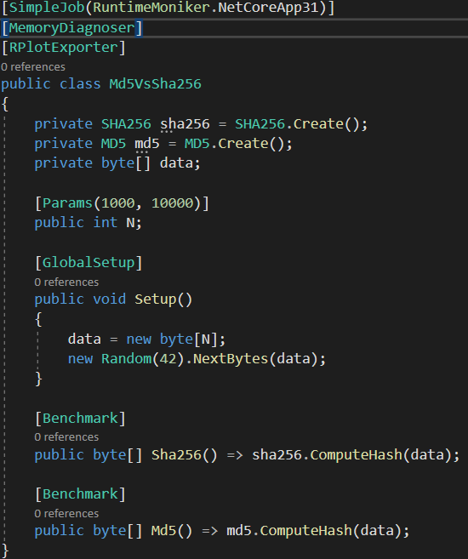
Benchmark z atrybutami

Slide 19
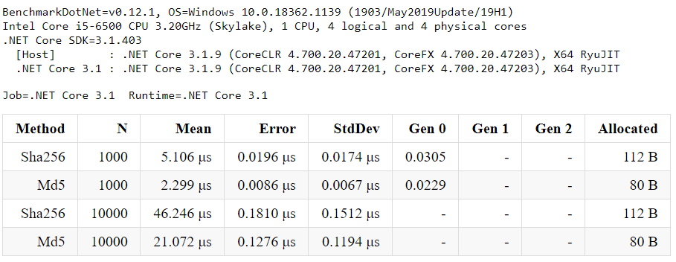
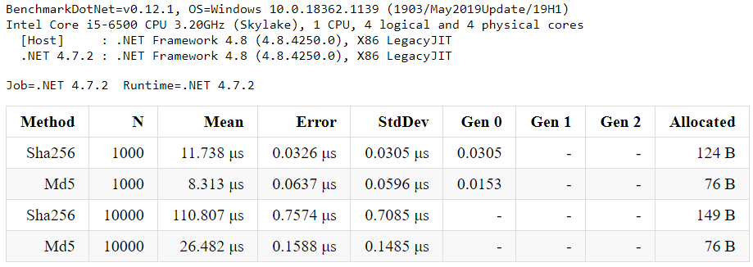
Sha vs MD5 (Core vs Framework)

Slide 20
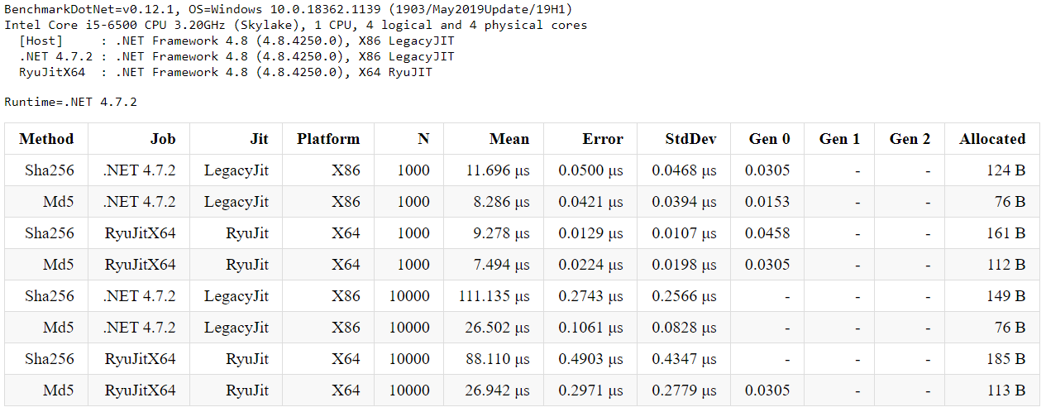
X86 LegacyJIT vs X64 RyuJIT

Slide 21
Atrybuty:
[Benchmark] lub [Benchmark(Baseline = true)]
[MemoryDiagnoser]
[RankColumn]
[Orderer(BenchmarkDotNet.Order.SummaryOrderPolicy.FastestToSlowest)]
Statysyczne: [MinColumn, Q1Column, Q3Column, MaxColumn]
[Params(1,100)]
[GlobalSetup] / [GlobalCleanup] – executed per param
[IterationSetup] – raczej nie używać dla mikrobenchmarków (<100 ms)

Slide 22
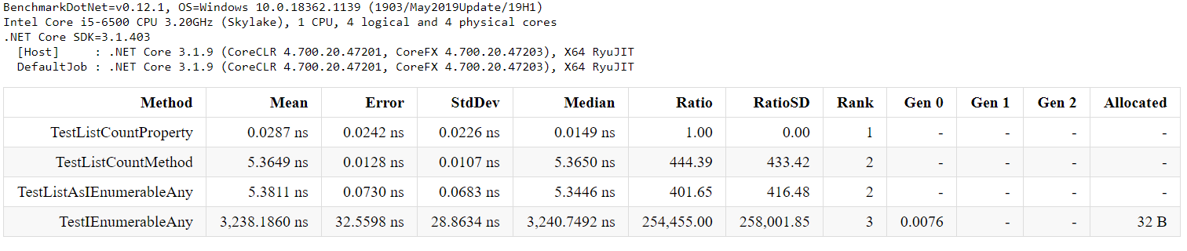
List vs Enumerable Count()

Slide 23
List vs Enumerable Any()

Slide 24
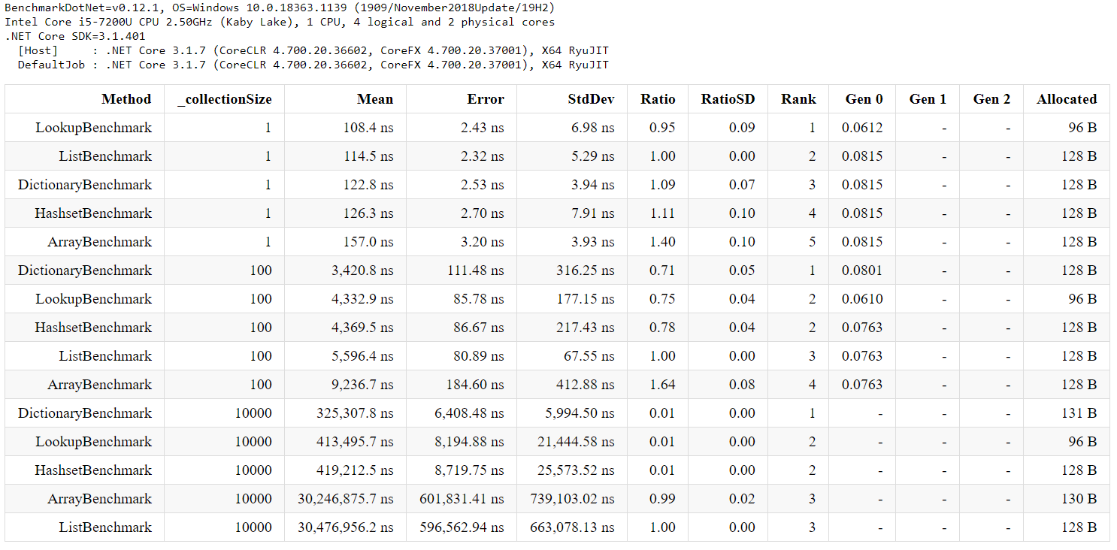
N x N Contains

Slide 25
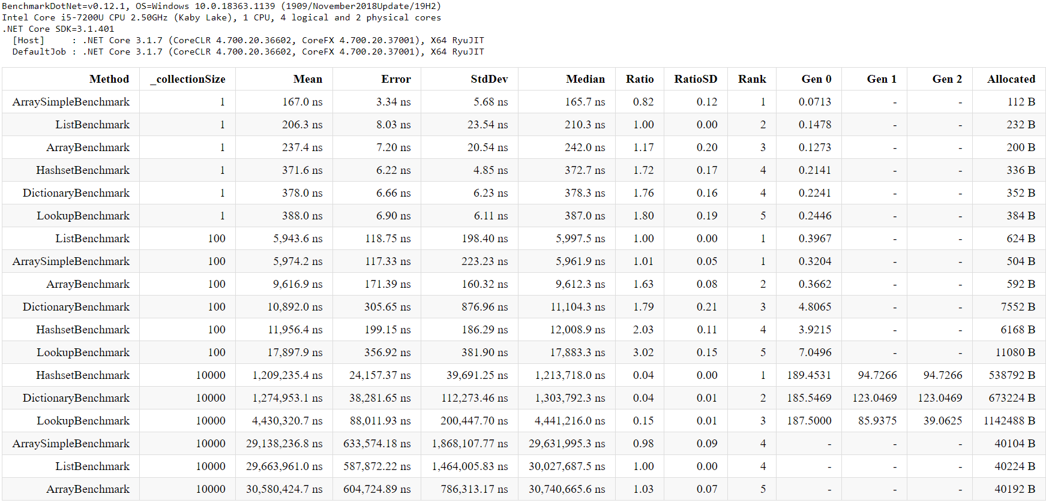
N x N Contains with collection initalization (Laptop)

Slide 26
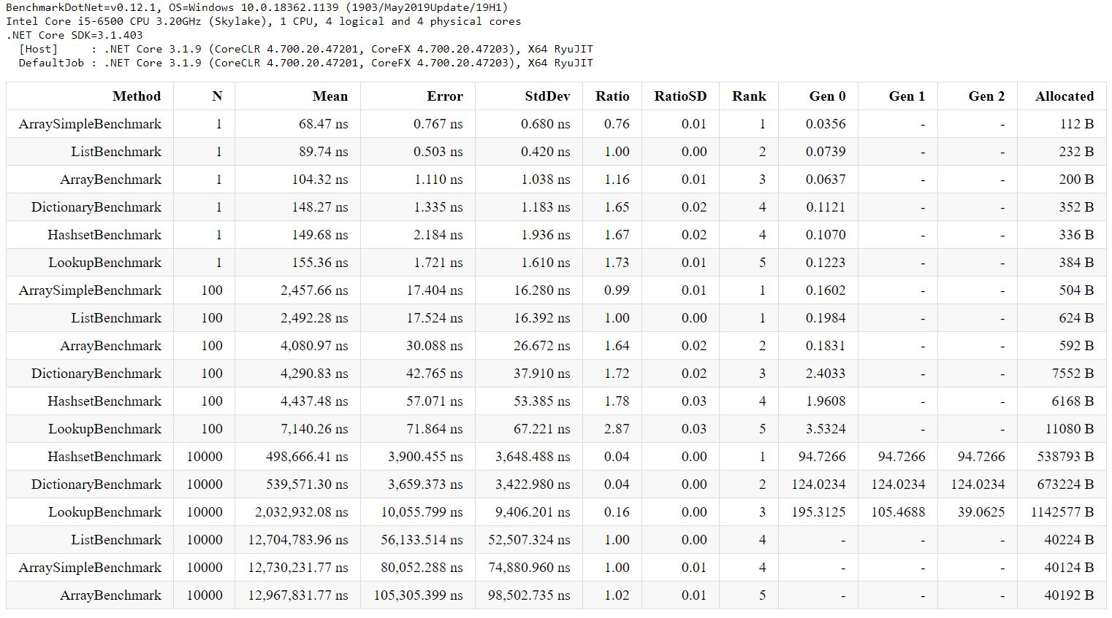
N x N Contains with collection initalization (PC)

Slide 27
BenchmarkDotNet w użyciu
Osobny projekt na benchmarki
Uruchamianie z konsoli
Wydzielamy kod który chcemy przetestować
Spinamy z BenchmarkDotNet
Testujemy różne warianty

Slide 28
BenchmarkDotNet extended info
RunStrategy – różne tryby benchmarkowania (Throughput, IntroColdStart, IntroMonitoring) (https://benchmarkdotnet.org/articles/guides/choosing-run-strategy.html)
Custom configurations (runtime, env. variables, run setup)
Under the hood (https://benchmarkdotnet.org/articles/guides/how-it-works.html)
Console arguments (list of benchmarks, filtering, categories, „BenchmarkSwitcher.FromAssembly(” (https://benchmarkdotnet.org/articles/guides/console-args.html)

Slide 29
Good practices
Release build
Różne środowiska (Framework, Core, x64, RyuJIT, Windows)
Avoid dead code
Testy na nieobciążonej maszynie
Testy przed dłuższy czas

Slide 30
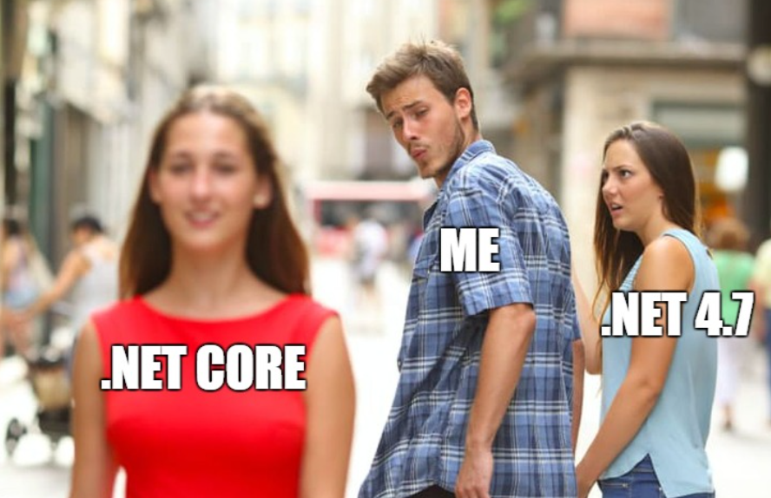
Dziękuję za uwagę

